Slide 1

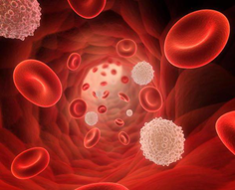
Биология
Человек и его здоровье
8
класс
Тема:
Химический состав крови.

Slide 2
ПРОВЕРЬТЕ СВОИ ЗНАНИЯ!
1. Составьте парные ответы из названий элементов внутренней среды и соответствующих им понятий: А - внутренняя среда, Б - кровь, В - лимфа, Г - тканевая жидкость; 1 - желтоватая жидкость, находящаяся в лимфатических сосудах, 2 - состоит из плазмы и клеток, 3 - состоит из крови, лимфы и тканевой жидкости, 4 - состоит из межклеточной жидкости.

Slide 3
ПРОВЕРЬТЕ СВОИ ЗНАНИЯ
ЭЛЕМЕНТЫ ВНУТРЕННЕЙ СРЕДЫ | СООТВЕТСТВУЮЩИЕ ПОНЯТИЯ
А - внутренняя среда | 3 - состоит из крови, лимфы и тканевой жидкости
Б - кровь | 2 - состоит из плазмы и клеток
В - лимфа | 1 - желтоватая жидкость, находя- щаяся в лимфатических сосудах
Г – тканевая жидкость | 4 - состоит из межклеточной жидкости

Slide 4
ПРОВЕРЬТЕ СВОИ ЗНАНИЯ!
2. Составьте парные ответы из названий функций и соответствующих им понятий: А - транспорт, Б - защита, В - гуморальная регуляция, Г- сохранение постоянства внутренней среды; 1 - осуществляется лейкоцитами, 2 - происходит с помощью биологически активных веществ, 3 - кислород и питательные вещества поступают к тканям, а продукты обмена - в выделительные органы,4- осуществляется постоянство осмотического давления внутренней среды и температуры, содержания воды и минеральных веществ.

Slide 5
ПРОВЕРЬТЕ СВОИ ЗНАНИЯ
ФУНКЦИИ | СООТВЕТСТВУЮЩИЕ ПОНЯТИЯ
А - транспорт | 3 - кислород и питательные вещества поступают к тканям, а продукты обмена – в выделительные органы
Б - защита | 1 - осуществляется лейкоцитами
В - гуморальная регуляция | 2 - происходит с помощью биологически активных веществ
Г- сохранение постоянства внутренней среды | 4- осуществляется постоянство осмотического давления внутренней среды и температуры, содержания воды и минеральных веществ

Slide 6
СЕГОДНЯ НА УРОКЕ
1
Состав крови
Форменные элементы
2
3
Группы крови
4
Переливание крови

Slide 7
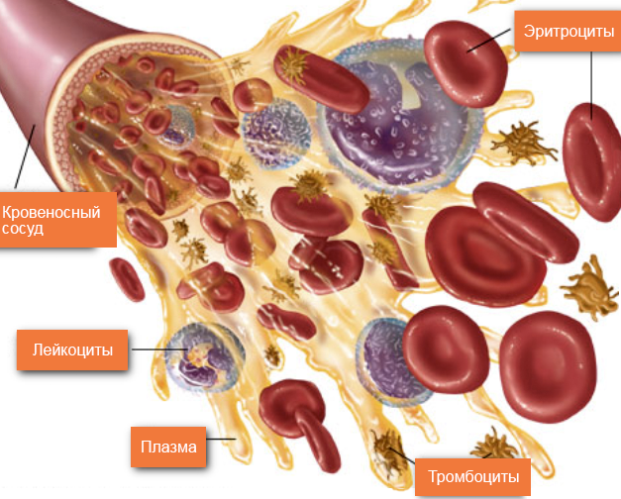
КРОВЬ-РАЗНОВИДНОСТЬ СОЕДИНИТЕЛЬНОЙ ТКАНИ
В организме взрослого человека содержится около 5 л крови, что составляет около 8% от массы тела.

Slide 8
КРОВЬ- ОСНОВНАЯ ЧАСТЬ ВНУТРЕННЕЙ СРЕДЫ
Основную её часть составляет жидкое межклеточное вещество — плазма (55 – 60%),
в которой находятся форменные элементы (клетки крови): эритроциты, лейкоциты и тромбоциты (40 – 45%).

Slide 9
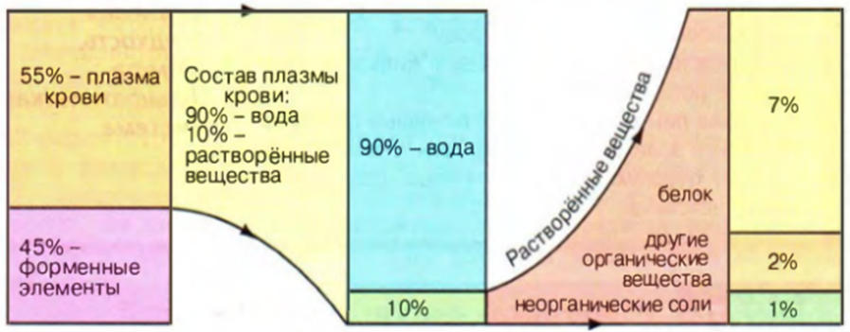
ПЛАЗМА КРОВИ
Плазма крови на 90 % состоит из воды, 10 % составляют растворённые в ней органические вещества (белки, жиры, углеводы) и неорганические соединения (минеральные соли). Часть этих веществ — питательные вещества, переносимые кровью к различным органам.

Slide 10
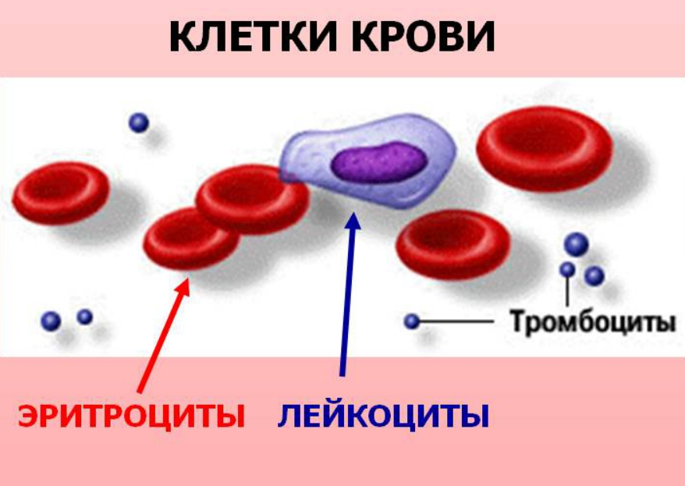
ФОРМЕННЫЕ ЭЛЕМЕНТЫ КРОВИ
Клетки крови, или кровяные клетки — клетки, входящие в состав крови и образующиеся в красном костном мозге в ходе гемопоэза.

Slide 11
ФОРМЕННЫЕ ЭЛЕМЕНТЫ КРОВИ
Существует три основных типа клеток крови: эритроциты (красные кровяные клетки), лейкоциты (белые кровяные клетки) и тромбоциты (кровяные пластинки).

Slide 12
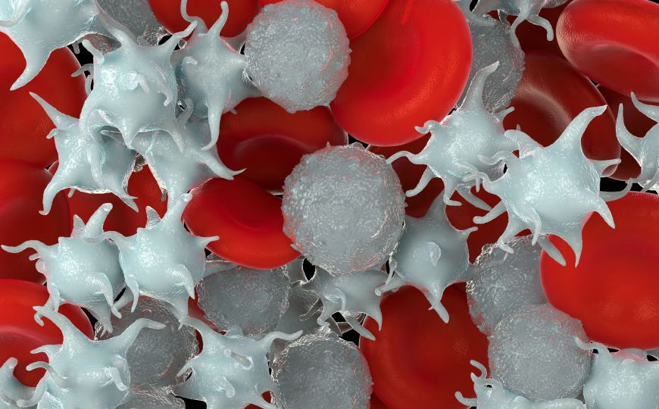
ТРОМБОЦИТЫ
Тромбоциты (от греч. θρόμβος — сгусток и κύτος — клетка; устаревшее название — кровяные пластинки) — небольшие (2 - 4 мкм) безъядерные плоские бесцветные форменные элементы крови, образующиеся из мегакариоцитов.

Slide 13
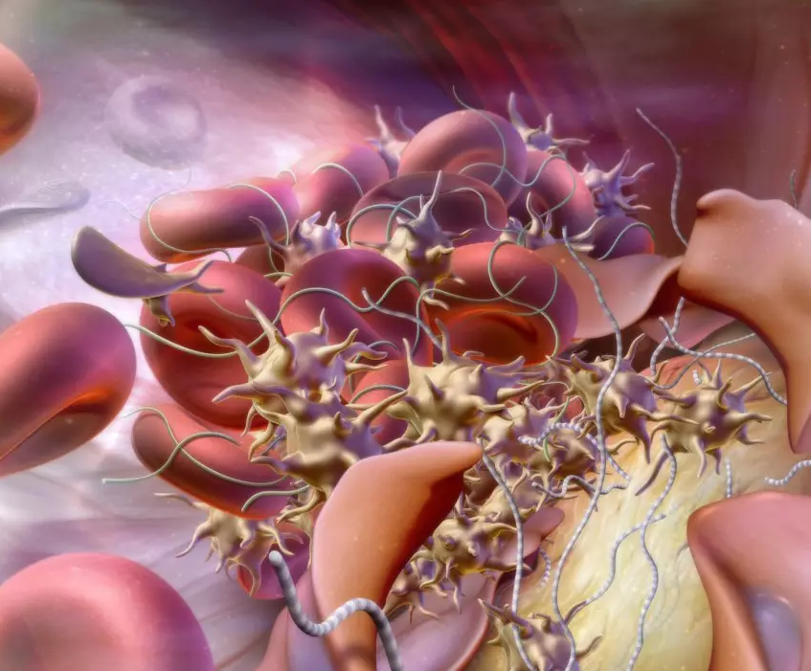
ФУНКЦИИ ТРОМБОЦИТОВ
Они имеют форму круглого овала и живут от 2 до 5 дней. В 1 мм³ крови содержит­ся 300-400 тыс. тромбоцитов. Их основная функция - свертывание крови и остановка кровотечения.

Slide 14
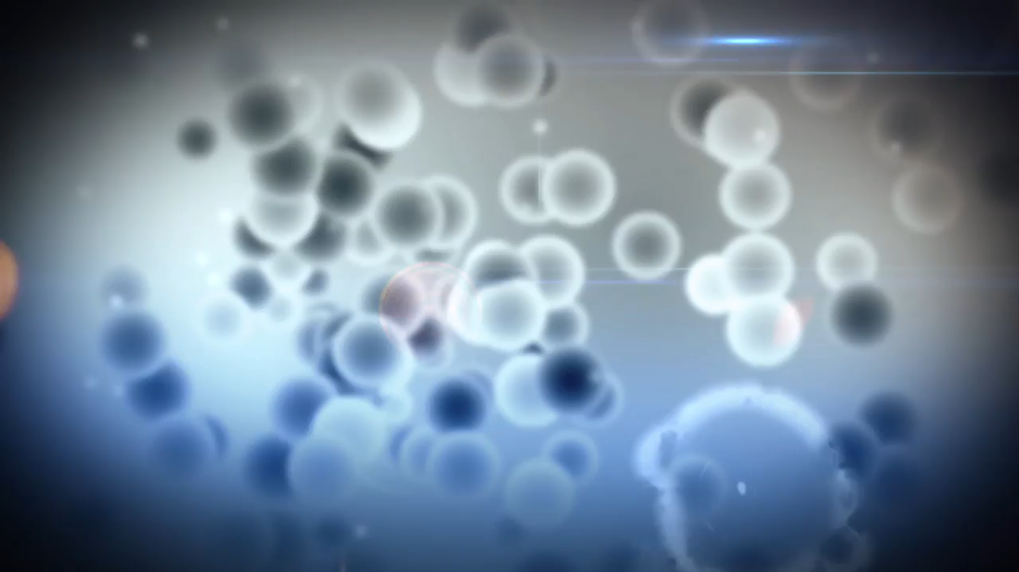
СВЕРТЫВАЕМОСТЬ КРОВИ

Slide 15
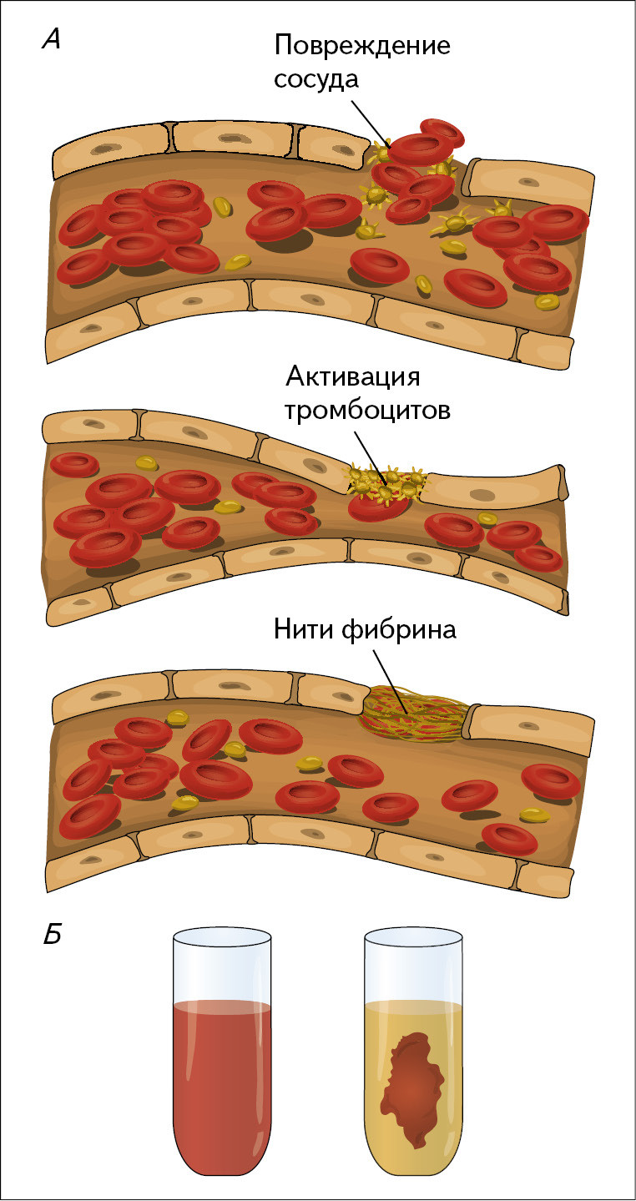
ФУНКЦИИ КРОВИ
Другие клетки крови (тромбоциты) отвечают за образование сгустка крови — тромба — в том месте, где повреждён сосуд (этот процесс защищает организм от опасной кровопотери).

Slide 16
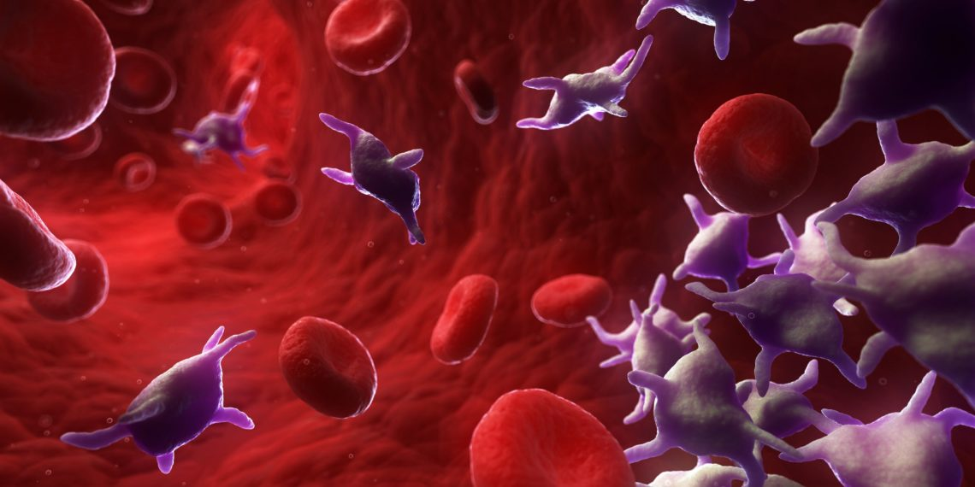
СВЕРТЫВАЕМОСТЬ КРОВИ
Свертывание крови происходит с участием солей кальция в плазме и около десяти других факторов. При удалении кальция из крови свертывание не происходит. Этот метод используется для хранения донорской крови. Свер­тывание крови при повреждении кровеносных сосудов предотвращает боль­шие потери крови.

Slide 17
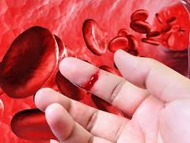
ГЕМОФИЛИЯ
Отсутствие факторов свертывания или нарушение свертывания крови - гемофилия - является тяжелой наследственной болезнью, связанной с геном гемофилии. Больной гемофилией человек может погибнуть от потери крови даже при незначительном повреждении кровеносных сосудов.

Slide 18
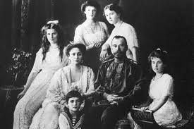
17 АПРЕЛЯ ВСЕМИРНЫЙ ДЕНЬ ГЕМОФИЛИИ
Ген гемофилии расположен в мужских половых хромосомах человека. По этой причине гемо­филией болеют в основном мужчины. Женщины являются носителями гена гемофилии. Гемофилией страдали многие потомки мужского пола английской королевы Виктории, праправнуком которой был и русский царевич Алексей, сын последнего русского императора Николая ІІ.

Slide 19
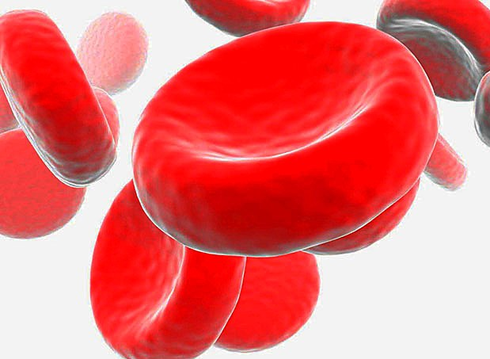
ЭРИТРОЦИТЫ
Эритроциты представляют собой красные безъядерные дискообразно упло­щенные с обеих сторон клетки. Эта форма расширяет поверхность ячейки и улучшает газообмен.

Slide 20
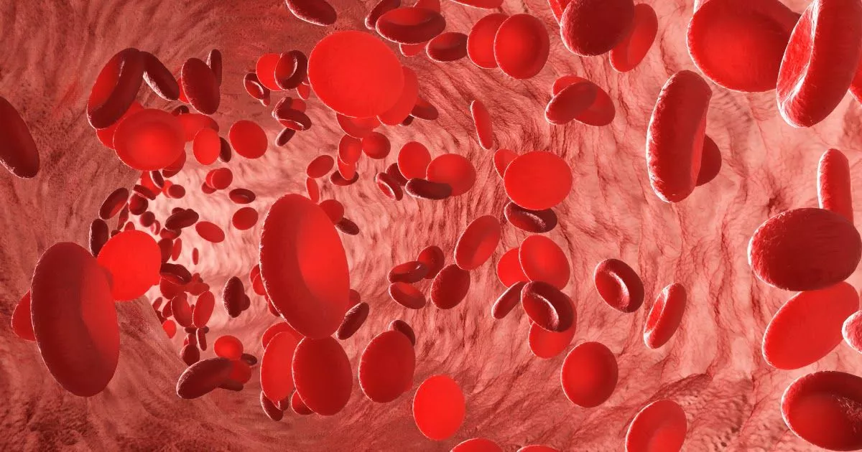
ЭРИТРОЦИТЫ
Их размер очень мал
и соответствует тысячной доле миллиметра. В 1 мм³ крови в среднем содержится около 5 млн эритроцитов. Они живут около четырех месяцев (120 дней).

Slide 21
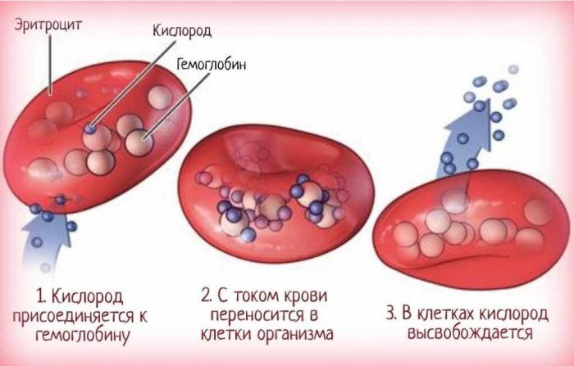
ДЫХАТЕЛЬНАЯ ФУНКЦИИ КРОВИ
Кровь переносит кислород от лёгких ко всем клеткам организма и углекислый газ — в обратном направлении.

Slide 22
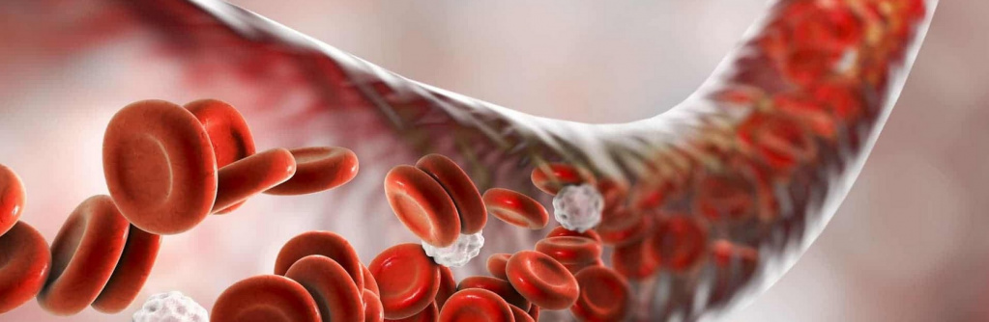
АНЕМИЯ - МАЛОКРОВИЕ
Отработанные эритроциты разрушаются в селезенке и печени. Новые эритроциты образуются в красном костном мозге. Эритроциты сохраняются и в селезенке. Снижение эритроцитов или гемоглобина в крови приводит к малокровию, так называемой анемии.

Slide 23
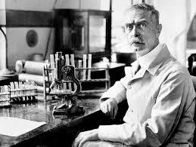
ГРУППЫ КРОВИ
В 1900 году австрийский врач Карл Ландштейнер впервые обнаружил существование разных групп крови и в 1930 году получил за это открытие
Нобелевскую премию по физиологии и медицине. С тех пор ученые разработали мощные инструменты для исследования групп крови.

Slide 24
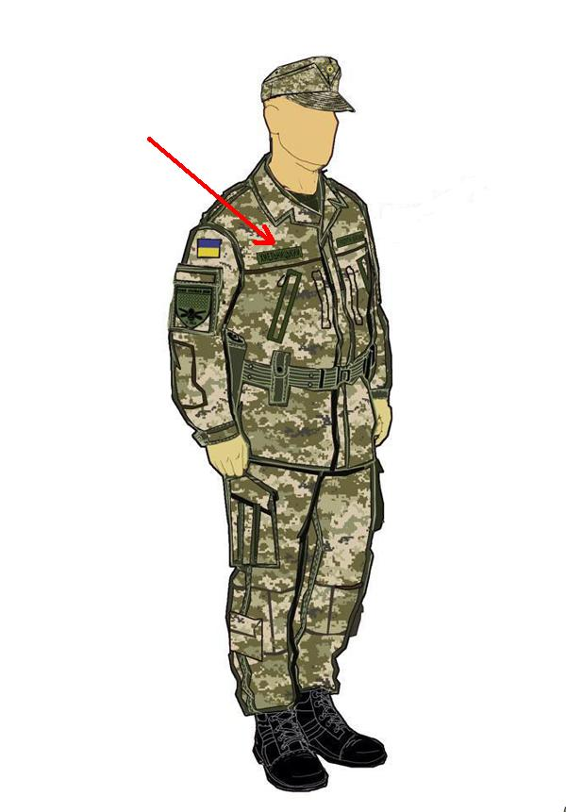
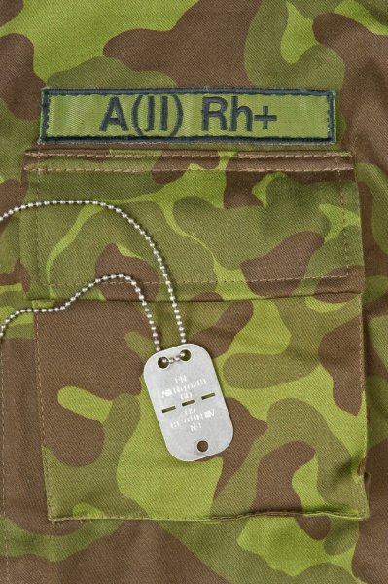
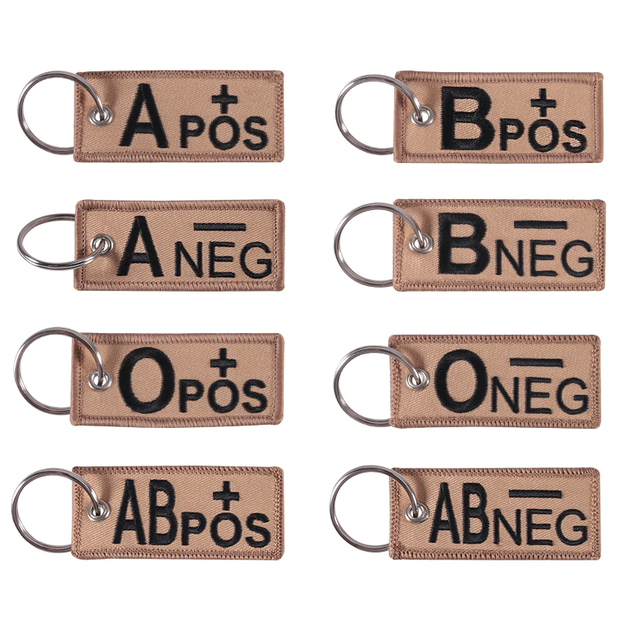
ЗАМЕЧАЛИ ЛИ ВЫ ?

Slide 25
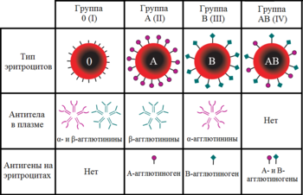
ГРУППЫ КРОВИ

Slide 26

ГРУППЫ КРОВИ

Slide 27

ДОНОРСТВО КРОВИ
Донор - дающий кровь
Реципиент - получающий кровь
Трансфузия - процесс вливания крови

Slide 28
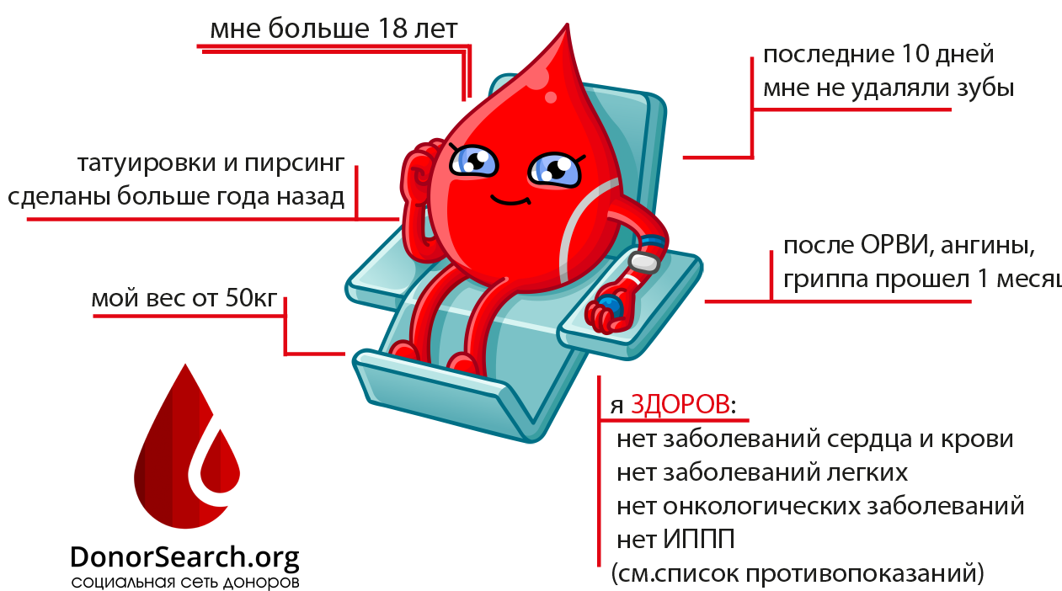
Я МОГУ БЫТЬ ДОНОРОМ, ЕСЛИ:

Slide 29
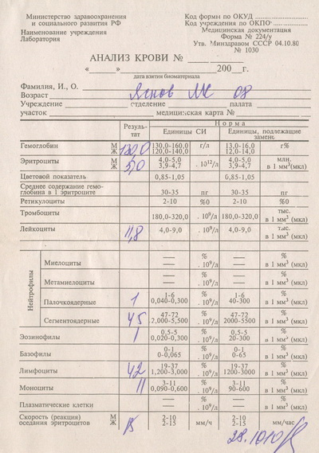
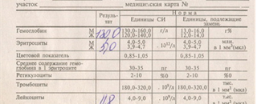
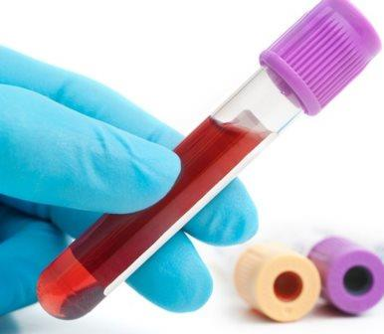
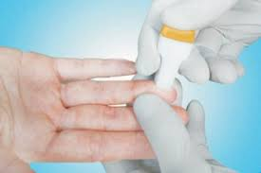
ОБЩИЙ АНАЛИЗ КРОВИ

Slide 30
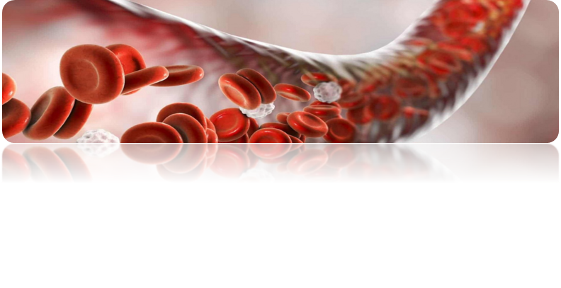
ОБОБЩЕНИЕ
Кровь — жидкая и подвижная соединительная ткань внутренней среды организма. Состоит из жидкой среды — плазмы — и взвешенных в ней форменных элементов: эритроцитов, лейкоцитов и тромбоцитов.

Slide 31
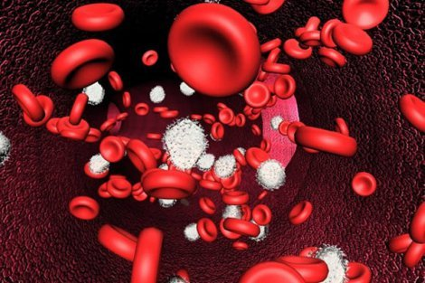
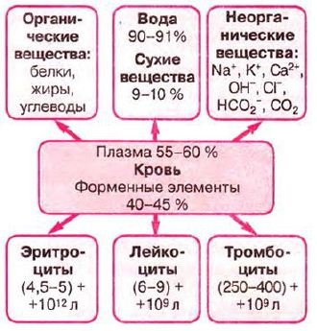


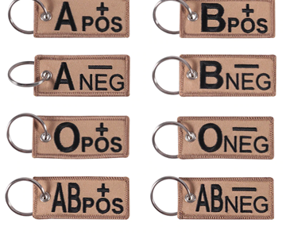
ОБОБЩЕНИЕ
Состав крови
Еще больше интересного можно узнать здесь.

Slide 32
ЗАДАНИЕ
Прочитать
§15-16
(стр. 47- 51).
Выписать основные понятия.
Выполнить задания (стр.49 и 51).
Написать историческую
справку «Открытие групп крови».

